Slide 1
ÖĞRENCİLERDE SİGARA, ALKOL, MADDE ve RİSKLİ İNTERNET KULLANIMINA YÖNELİK OKUL TEMELLİ KISA MÜDAHALE PROGRAMI

Slide 2
Kimler Tarafından Geliştirildi?
Danışman
Türkiye Yeşilay Cemiyeti Bilim Kurulu
Hazırlayanlar
Prof. Dr. Kültegin Ögel
Uzm. Psk. Ceren Koç

Slide 3
OBM Nedir?
Bağımlılığa yönelik okul temelli bir müdahale programıdır.
Amacımız; sigara, alkol veya madde deneyen veya kullanım şüphesi olanların; riskli internet kullanımı olanların bağımlı hale gelmesini önleyecek müdahaleler uygulamaktır.
Bu haliyle OBM, bir İkincil Önleme olarak adlandırılabilir.
Program; MEB ve Yeşilay tarafından geliştirilmiş, bağımlılık alanında çalışan uzmanlar tarafından hazırlamıştır.

Slide 4
OBM Neden Geliştirildi?
Ülkemizde bağımlılık sorunu giderek artıyor.
Gençler en büyük risk grubunda.
Denemiş gruba yönelik bir programın olmayışı
YEDAM
AMATEM
ÇEMATEM
Kullanmayan
Düzenli Kullanım
Bağımlılık
Deneme
TBM
Yaşam Becerileri
SNSG

Slide 5
Hedef Grubu Kimler?
Sigara, alkol veya uyuşturucu
deneyen veya kullanma şüphesi olan; riskli internet kullanımı olan
öğrencilerle çalışacağız.

Slide 10
OBM Uygulayıcıları Kimler?
Yeşilay ve MEB tarafından düzenlenen bir eğitimde, bağımlılığa yönelik yapılandırılmış bir müdahale eğitimini bağımlılık uzmanlarından aldık.
Türkiye genelinde 465 rehber öğretmen OBM uygulayıcısı olarak eğitildi.
OBM uygulayıcısı rehber öğretmenlerin bir kısmı RAM'larda(%40), bir kısmı ise okullarda (%60) çalışmaktadır.

Slide 11
Biz Ne Yapacağız?
SAM kullanan öğrencileri;
doğru bir şekilde değerlendireceğiz,
etkin bir müdahale yapacağız
ve düzenli olarak izleyeceğiz.
Gerektiğinde bağımlılık merkezlerine sevk edeceğiz ve izlemeye devam edeceğiz.
Sevk edemediklerimize; psikososyal destek sağlayacağız ve tekrar kullanmamaları yönünde çalışmalar yürüteceğiz.

Slide 12
Bize Nasıl Öğrenci Yönlendirebilirsiniz?
RAM’daki uygulayıcıya nasıl yönlendirilir?
Okuldaki uygulayıcıya nasıl yönlendirilir?
Bize bu öğrencilerin ailesini de yönlendirebilirsiniz. Aileleri ile de çalışacağız. Çünkü bağımlılık bir aile hastalığıdır.

Slide 13
Bu Program Etkili Mi?
Sigara müdahalesinin sonuçları
Sigara kullandığını söyleyen öğrencilerin %17,3'ü altıncı görüşmeye geldiklerinde tamamen bıraktıkları saptanmıştır.
Yurtdışında yapılan araştırmalarda bu oran %14 olarak saptanmıştır.
Sigara kullanımını bırakmayanların, sigara kullanım sıklığı ilk görüşmeye göre 2 kat azaldığı belirlenmiştir.

Slide 14
Bu Program Etkili Mi?
Sigara kullanan öğrencilerde, ikinci görüşmeye gelme oranı (%)

Slide 15
Alkol-madde kullananlara müdahale sonuçları
Bu Program Etkili Mi?
Yoğun alkol kullandığını söyleyen öğrencilerin %40'ı, üçüncü kez görüşmeye geldiklerinde alkolü tamamen bıraktıkları saptanmıştır.
Alkol kullanımını bırakmayanların da, alkol kullanımı sıklığının ilk görüşmeye göre 2.5 kat azaldığı görülmüştür.
Uyuşturucu madde kullandığını söyleyen öğrencilerin %70'i, ikinci kez geldiklerinde tamamen bıraktıkları saptanmıştır.
Bırakmayanların da madde kullanım sıklığının ilk görüşmeye göre %74 oranında azaldığı görülmüştür.

Slide 16
Alkol-madde kullanan öğrencilerde, devam etmeme oranı (%)
Bu Program Etkili Mi?

Slide 17
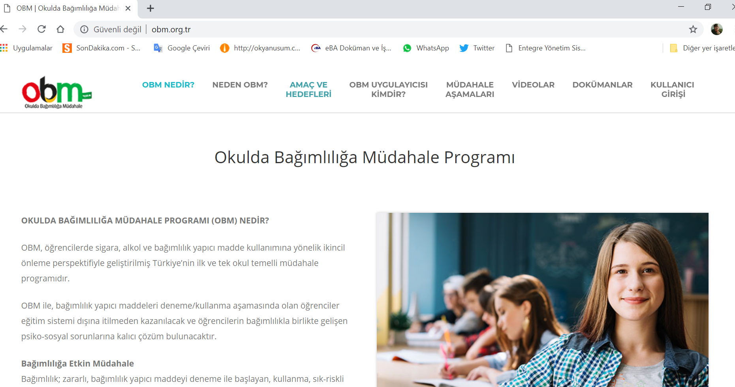
İnternet Sayfası

Slide 18
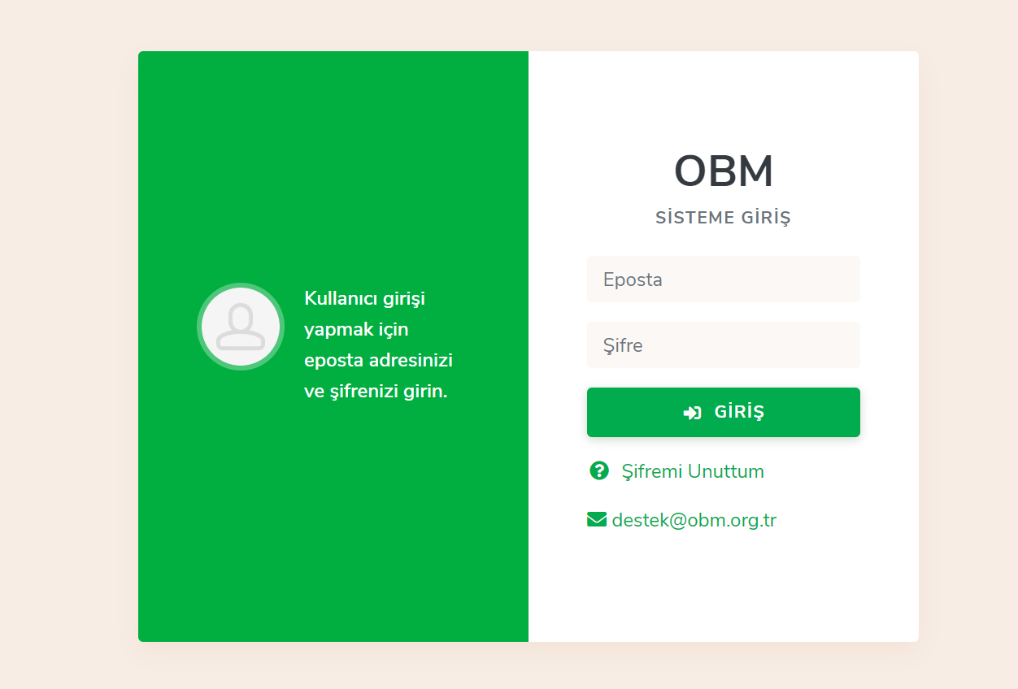
Yazılım Sayfası

Slide 19
Kullanılan Materyaller
Psikoeğitim Kartları
OBM Kılavuz Kitap
Öğrenci – Öğretmen Broşürleri

